Slide 1

Specifikace trakční napájecí soustavy v železniční dopravě s výhledem pro její další rozvoj
Vysoká škola technická a ekonomická
Ústav technicko-technologický
Autor bakalářské práce: Jan Brabec
Vedoucí bakalářské práce: Ing. Vladimír Ľupták, PhD.
Oponent bakalářské práce: Ing. Vladislav Zitrický, PhD.

Slide 2
Důvody pro výběr tématu
Prohloubení vlastních znalostí z profesní praxe
Pařížská konference (o životním prostředí)
  ekologičtější forma dopravy
  přesun silniční přepravy na železnici
  vytvoření kvalitní a stabilní trakční napájecí soustavy
Porovnání výkonového stavu lokomotiv na různém trakčním vedení

Slide 3
Cíl práce
Analýza současného stavu trakční napájecí soustavy
Výhodnost přechodu na jednotnou napájecí soustavu
Výhodnost napájení VRT střídavou napájecí soustavou

Slide 4
Stanovení rychlostí vlaků osobních a nákladních

Slide 5
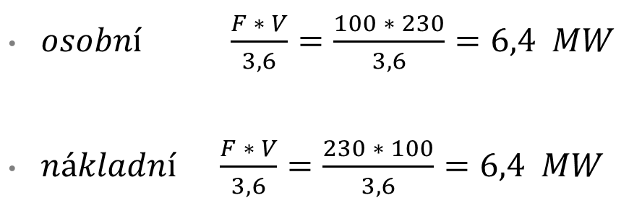
Stanovení výkonu hnacích vozidel

Slide 6
Stejnosměrné nebo střídavé napětí?
Zvyšování hmotnosti a rychlosti jízdy vlaků má vliv na výkon lokomotivy
Pro lokomotivy o výkonu 6 MW je napětí 3 kV stejně nízké, jako bylo napětí 1,5 kV pro lokomotivy o výkonu 1,5 MW.
Řešení není ve zdvojnásobení stejnosměrného napětí z 3 kV na 6 kV technicky reálné
Řešení je v přechodu na jednotný střídavý systém 25 kV

Slide 7
Výkonová bilance

Slide 8
Vysokorychlostní trať
Stanovená rychlost VRT 300 km/h
Stejnosměrný systém – do 200 km/h
Střídavý systém – nad 200 km/h
Druh napájení VRT 2 x 25 kV 50 Hz

Slide 9
Decentralizovaná a centralizovaná síť
Spojité nepřerušované napájení vozidel jednotnou fází
Vlastní přenosové jednofázové vedení
Není přímo vázáno na třífázovou rozvodnou soustavu 50 Hz
Jsou v ní vytvořeny podmínky pro zpětný přenos rekuperační energie

Slide 10
Shrnutí
Úspora elektrické energie na střídavém systému
Možnost jednoduššího rozvoje eletrifikace dalších tratí
Potvrzení nevýhodnosti stejnosměrného systému pro VRT i konvenční tratě v budoucnu

Slide 11
Doplňující otázky
Vedoucí práce
Je práce aplikovatelná v praxi?
Oponent práce
Od kterého výrobce je lokomotiva, kterou jste použil při komparaci výkonu 6MW?
Uveďte zdroj o plánovaném vybudovaní VRT v ČR.

Slide 12
Děkuji za pozornost

